Slide 1
AZ-900T00
Ruta de aprendizaje 02:
Arquitectura y servicios de Azure
Notes:
Ruta de aprendizaje de Learn: https://docs.microsoft.com/learn/paths/azure-fundamentals-describe-azure-architecture-services/

Slide 2
Esquema de la ruta de aprendizaje

Slide 3
Ruta de aprendizaje 02: Esquema
Aprenderá los conceptos siguientes:
Componentes de la arquitectura de Azure
  Regiones y zonas de disponibilidad
  Suscripciones y grupos de recursos
Proceso y redes
  Tipos de proceso
  Hospedaje de aplicaciones
  Redes virtuales
Almacenamiento
  Servicios de almacenamiento
  Opciones de redundancia
  Administración y migración de archivos
Identidad, acceso y seguridad
  Servicios de directorio
  Métodos de autenticación
  Modelos de seguridad

Slide 4
Cuentas de Azure
Cuenta de Azure
Cuenta gratuita de Azure
Cuenta de alumno gratuita de Azure
Espacio aislado de Microsoft Learn
Notes:
https://docs.microsoft.com/learn/modules/describe-core-architectural-components-of-azure/3-get-started-azure-accounts

Slide 5
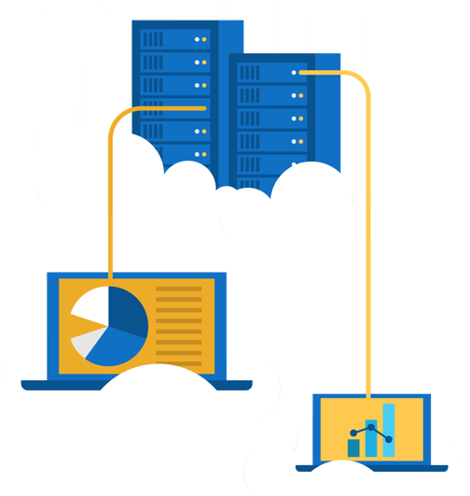
Tutorial: Creación de una cuenta de Azure
Creación de una cuenta gratuita de Azure
Creación de una cuenta gratuita de Azure
Notes:
https://docs.microsoft.com/learn/modules/create-an-azure-account/
La mayoría de los ejercicios estarán en el espacio aislado de Learn: en el último módulo, hay una parte que necesita una cuenta de Azure o se puede convertir en demostración. Este es un ejercicio opcional para ayudar a los alumnos a crear cuentas gratuitas. Nota: Necesitarán una tarjeta de crédito para este ejercicio.

Slide 6
Ejercicio: Exploración del espacio aislado de Learn
Exploración del espacio aislado
de Learn
Activación del espacio aislado
Uso de PowerShell
Cambio a BASH
Cambio al modo interactivo
de Azure
Desplazarse por el portal
Notes:
https://docs.microsoft.com/learn/modules/describe-core-architectural-components-of-azure/4-exercise-explore-learn-sandbox
NOTA: El espacio aislado de Learn no requiere una cuenta de Azure; funcionará con una cuenta de Microsoft si omitió el tutorial anterior.

Slide 7
Componentes de la arquitectura de Azure
Notes:
https://docs.microsoft.com/learn/modules/describe-core-architectural-components-of-azure/1-introduction

Slide 8
Componentes principales de la arquitectura de Azure: dominio objetivo
Describir las regiones de Azure, los pares de regiones y las regiones soberanas.
Describir las zonas de disponibilidad.
Describir los centros de datos de Azure.
Describir los recursos y grupos de recursos de Azure.
Describir las suscripciones.
Describir los grupos de administración.
Describir la jerarquía de grupos de recursos, suscripciones y grupos de administración.
Notes:
https://docs.microsoft.com/learn/modules/describe-core-architectural-components-of-azure/1-introduction

Slide 9
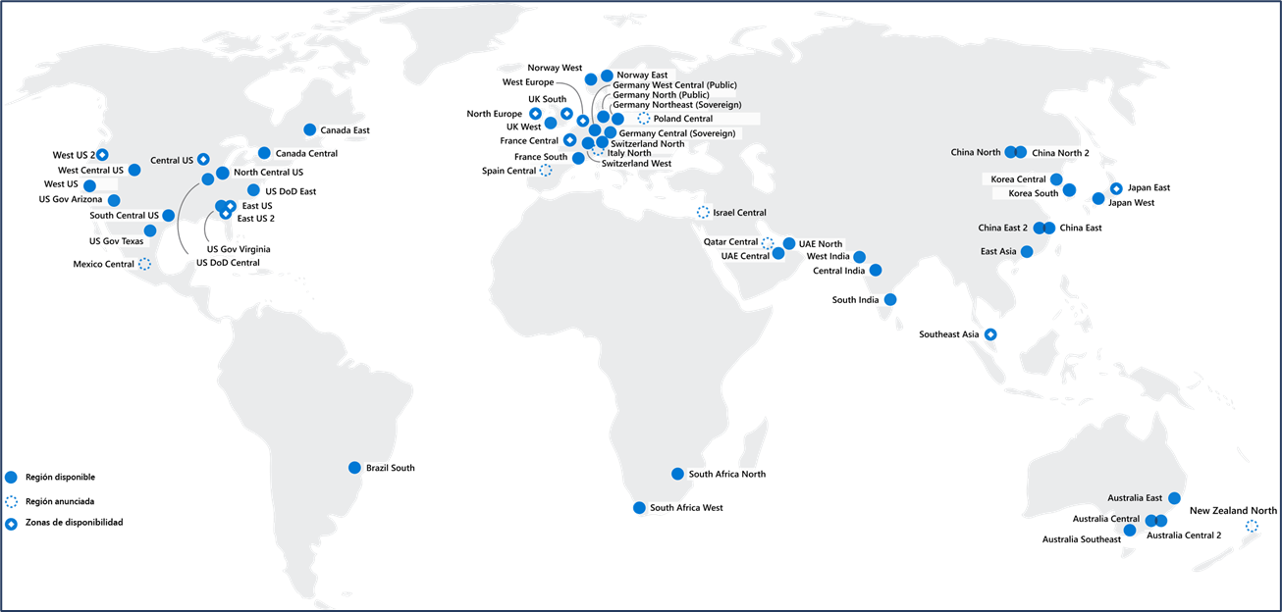
Regiones
Azure ofrece más regiones
a nivel global que cualquier otro proveedor en la nube, con más de 60 regiones que representan más de 140 países.
Las regiones se componen de uno o más centros de datos próximos.
Proporcione flexibilidad y capacidad de adaptación para reducir la latencia de los clientes.
Conserve la residencia de datos con una oferta de cumplimiento integral.
© Copyright Microsoft Corporation. Todos los derechos reservados.
Notes:
https://docs.microsoft.com/es-es/learn/modules/describe-core-architectural-components-of-azure/5-describe-azure-physical-infrastructure
Una región representa una colección de centros de datos.
Proporcione flexibilidad y capacidad de adaptación.
Conserve la residencia de datos.
Seleccione regiones cercanas a sus usuarios.
Tenga en cuenta la disponibilidad de implementación de la región.
Hay servicios globales que son independientes de la región.
Hay una lista de regiones y sus ubicaciones disponible en https://azure.microsoft.com/es-es/global-infrastructure/locations/
Nota de pedido de contenidos de Learn y SkillPipe:
Diapositivas 6-10
https://docs.microsoft.com/es-es/learn/modules/azure-architecture-fundamentals/regions-availability-zones

Slide 10
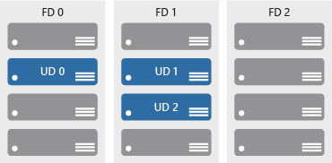

Zonas de disponibilidad
Región de Azure
Proporcione protección contra el tiempo
de inactividad debido a errores del centro
de datos.
Centros de datos separados físicamente dentro de una misma región.
Cada centro de datos está equipado con redes, alimentación y refrigeración independientes.
Con conexiones de red privadas de fibra óptica.
Zona de
disponibilidad 1
Zona de
disponibilidad 2
Zona de
disponibilidad 3
© Copyright Microsoft Corporation. Todos los derechos reservados.
Notes:
https://docs.microsoft.com/learn/modules/describe-core-architectural-components-of-azure/5-describe-azure-physical-infrastructure
Ubicaciones separadas físicamente dentro de una región de Azure.
Lleva los conjuntos de disponibilidad al siguiente nivel
Incluye uno o más centros de datos, equipados con redes, alimentación y refrigeración independientes.
Actúa como límite de aislamiento.
Si una zona de disponibilidad deja de funcionar, la otra continúa trabajando.
Encontrará más detalles sobre Availability Zones en Azure en https://docs.microsoft.com/es-es/azure/availability-zones/az-overview

Slide 11
Pares de región
Región
Centro-norte de EE. UU.
Este de EE. UU.
Oeste de EE. UU. 2
Este de EE.UU. 2
Centro de Canadá
Norte de Europa
Oeste del Reino Unido
Centro de Alemania
Sudeste de Asia
Este de China
Este de Japón
Sudeste de Australia
Sur de la India
Sur de Brasil (Primario)
Región
Centro-sur de EE. UU.
Oeste de EE. UU.
Centro-oeste de EE. UU.
Centro de EE. UU.
Este de Canadá
Oeste de Europa
Sur de Reino Unido
Nordeste de Alemania
Este de Asia
Norte de China
Oeste de Japón
Este de Australia
Centro de la India
Centro-sur de EE. UU.
Al menos 500 km de separación entre pares de regiones.
Replicación automática para algunos servicios.
Recuperación de una región clasificada por orden de prioridad en caso de interrupción.
Las actualizaciones se implementan secuencialmente para minimizar el tiempo de inactividad.
Vínculo de la web: https://aka.ms/PairedRegions-spa
© Copyright Microsoft Corporation. Todos los derechos reservados.
Notes:
https://docs.microsoft.com/learn/modules/describe-core-architectural-components-of-azure/5-describe-azure-physical-infrastructure
Cada región de Azure está emparejada con otra región.
Azure prefiere al menos 500 km (aproximadamente) de separación entre centros de datos en un par regional.
Algunos servicios proporcionan replicación automática a la región emparejada.
En una interrupción, se prioriza la recuperación de una región de cada par.
Las actualizaciones del sistema de Azure se implementan en regiones emparejadas secuencialmente (no al mismo tiempo).
Lista de geografías, regiones, pares de regiones y otros detalles: https://azure.microsoft.com/es-es/global-infrastructure/geographies/
Hay una lista completa de pares de regiones disponible en https://docs.microsoft.com/es-es/azure/best-practices-availability-paired-regions#what-are-paired-regions

Slide 12
Regiones soberanas de Azure (servicios de la administración pública de Estados Unidos)
Cumple las necesidades de seguridad y cumplimiento de las agencias federales de
EE. UU., los gobiernos estatales y locales, y sus proveedores de soluciones.
Azure Government:
Instancia separada de Azure.
Físicamente aislado de los despliegues del gobierno no estadounidense.
Accesible solo para el personal autorizado
y seleccionado.
Notes:
https://docs.microsoft.com/learn/modules/describe-core-architectural-components-of-azure/5-describe-azure-physical-infrastructure
Azure Government: https://azure.microsoft.com/es-es/global-infrastructure/government/

Slide 13
Regiones soberanas de Azure (Azure China)
Microsoft es el primer proveedor extranjero de servicios en la nube pública de China que cumple con las regulaciones gubernamentales.
Características de Azure China:
Instancia físicamente separada de Azure Cloud Services y administrada por 21Vianet.
Todos los datos se quedan dentro de China para asegurar el cumplimiento.
Notes:
https://docs.microsoft.com/learn/modules/describe-core-architectural-components-of-azure/5-describe-azure-physical-infrastructure
Azure China 21Vianet: https://docs.microsoft.com/es-es/azure/china/

Slide 14
Tutorial: Exploración de la infraestructura global de Azure
Exploración de la infraestructura global de Azure
Seleccione Explorar el mundo (después de la introducción).
Observe los diferentes iconos (geografía, regiones, puntos de presencia, etc).
Busque su ubicación en el globo terráqueo y, a continuación, encuentre el punto de presencia
y la región más cercanos a su ubicación.
Notes:
También puede presionar Omitir introducción (esquina superior directamente debajo del logotipo de Microsoft Azure)
https://infrastructuremap.microsoft.com/

Slide 15
Recursos de Azure
Los recursos de Azure son componentes como almacenamiento, máquinas virtuales
y redes que están disponibles para crear soluciones en la nube.
Máquinas virtuales
Cuentas de
almacenamiento
Redes virtuales
App Services
Instancias de
SQL Database
Funciones
Notes:
https://docs.microsoft.com/learn/modules/describe-core-architectural-components-of-azure/6-describe-azure-management-infrastructure

Slide 16
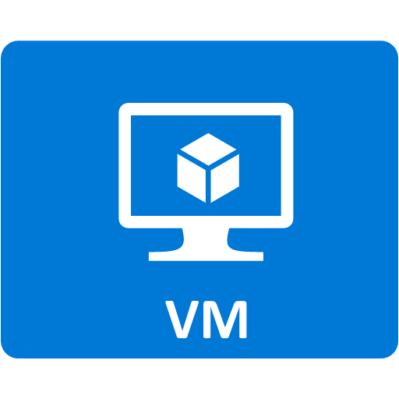


Grupos de recursos
Grupos de recursos
(web + DB, VM, almacenamiento) en un grupo
Un grupo de recursos es un contenedor para administrar y agregar recursos en una sola unidad.
Los recursos solo pueden estar presentes en un único grupo.
Los recursos pueden estar en diferentes regiones.
Los recursos se pueden trasladar a otros grupos de recursos.
Las aplicaciones pueden utilizar varios grupos de recursos.
O BIEN
Grupo de recursos web y DB
Grupo de recursos de máquina virtual
Grupo de recursos de almacenamiento
© Copyright Microsoft Corporation. Todos los derechos reservados.
Notes:
https://docs.microsoft.com/learn/modules/describe-core-architectural-components-of-azure/6-describe-azure-management-infrastructure
Contenedores de múltiples recursos que comparten el mismo ciclo de vida.
Agrega recursos en una sola unidad manejable.
Todos los recursos de Azure deben existir en un grupo de recursos (solo uno).
Protección en el nivel del grupo de recursos
(o del recurso) mediante el control de acceso basado en roles (RBAC).

Slide 17
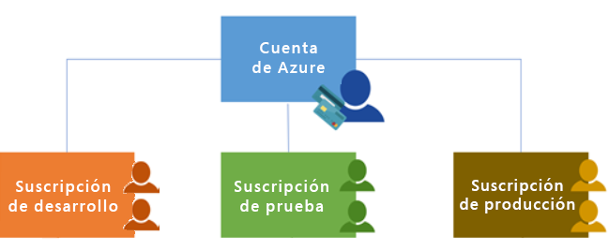
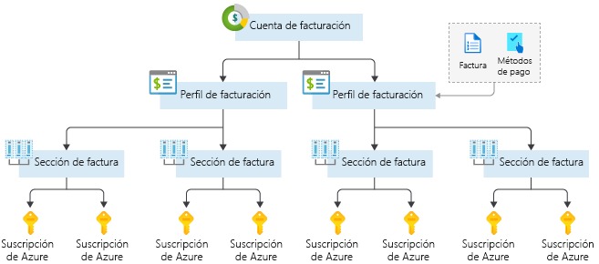
Suscripciones de Azure
Una suscripción de Azure le proporciona acceso autenticado y autorizado a las cuentas de Azure.
Límite de facturación: genere informes de facturación y facturas independientes para cada suscripción.
Límite de control de acceso: administre
y controle el acceso a los recursos que los usuarios pueden aprovisionar con suscripciones específicas.
Notes:
https://docs.microsoft.com/learn/modules/describe-core-architectural-components-of-azure/6-describe-azure-management-infrastructure
Una cuenta puede tener una o varias suscripciones.
Ofertas de suscripción de Azure: https://azure.microsoft.com/es-es/support/legal/offer-details/

Slide 18
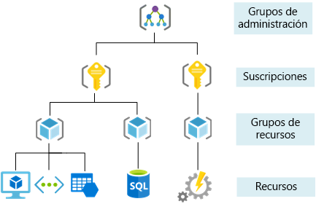
Grupos de administración
Los grupos de administración pueden incluir varias suscripciones de Azure.
Las suscripciones heredan las condiciones aplicadas al grupo de administración.
Se admiten 10 000 grupos de administración en un único directorio.
Un árbol de grupo de administración puede admitir hasta seis niveles de profundidad.
Notes:
https://docs.microsoft.com/learn/modules/describe-core-architectural-components-of-azure/6-describe-azure-management-infrastructure
Los grupos de administración pueden incluir varias suscripciones de Azure.
Las suscripciones heredan las condiciones aplicadas al grupo de administración.
Se admiten 10 000 grupos de administración en un único directorio.
Un árbol de grupo de administración puede admitir hasta seis niveles de profundidad.
Grupos de administración: https://docs.microsoft.com/es-es/azure/governance/management-groups/

Slide 19
Ejercicio: Creación de un recurso de Azure
Cree un recurso de Azure y supervise el grupo de recursos para los recursos necesarios que se crean en el mismo grupo.
Cree una máquina virtual.
Supervise el grupo de recursos.
Notes:
https://docs.microsoft.com/learn/modules/describe-core-architectural-components-of-azure/7-exercise-create-azure-resource/
Laboratorio para crear un recurso de Azure. Un componente clave de este laboratorio es darse cuenta de que, cuando se crea una máquina virtual, Azure crea automáticamente los componentes necesarios (red, almacenamiento, etc.) y los agrupa automáticamente en el mismo grupo de recursos.

Slide 20
Proceso y redes
Notes:
https://docs.microsoft.com/learn/modules/describe-azure-compute-networking-services/

Slide 21
Proceso y redes: dominio objetivo
Describa los beneficios y el uso de lo siguiente:
Comparación de los tipos de proceso, incluidas las instancias de contenedor, las máquinas virtuales
y las funciones.
Descripción de las opciones de máquinas virtuales, incluidas las máquinas virtuales (VM),
los conjuntos de escalado de máquinas virtuales, los conjuntos de disponibilidad de máquinas virtuales y Azure Virtual Desktop.
Describir los recursos necesarios para las máquinas virtuales.
Describir las opciones de hospedaje de aplicaciones, incluidos Azure Web Apps, contenedores
y máquinas virtuales.
Describir las redes virtuales, incluido el propósito de Azure Virtual Networks, las subredes virtuales de Azure, el emparejamiento, Azure DNS, VPN Gateway y ExpressRoute.
Definir puntos de conexión públicos y privados.
Notes:
https://docs.microsoft.com/learn/modules/describe-azure-compute-networking-services/1-introduction

Slide 22
Servicios informáticos de Azure
Azure Compute es un servicio de informática a petición que proporciona recursos informáticos como discos, procesadores, memoria, redes y sistemas operativos.
Virtual
Machines
Aplicación
Servicios
Container Instances
Azure Kubernetes Services (AKS)
Azure Virtual Desktop
Notes:
https://azure.microsoft.com/products/category/compute/

Slide 23
Azure Virtual Machines
Azure Virtual Machines (VM) son emulaciones de software de equipos físicos.
Incluye un procesador virtual, memoria, almacenamiento y redes.
Oferta de IaaS que proporciona un control
y una personalización totales.
© Copyright Microsoft Corporation. Todos los derechos reservados.
Notes:
https://docs.microsoft.com/learn/modules/describe-azure-compute-networking-services/2-virtual-machines
Desarrollo y pruebas: las máquinas virtuales de Azure ofrecen una forma rápida y sencilla de crear un equipo con la configuración específica necesaria para codificar y probar una aplicación.
Aplicaciones en la nube: como la demanda de la aplicación puede fluctuar, tendría sentido desde el punto de vista económico ejecutarla en una máquina virtual en Azure. Paga por las máquinas virtuales adicionales cuando las necesite y las desactiva cuando ya no sean necesarias.
Centro de datos ampliado: las máquinas virtuales de una red virtual de Azure se pueden conectar fácilmente a la red de su organización.
Máquinas virtuales de Azure: https://azure.microsoft.com/es-es/services/virtual-machines/

Slide 24
VM Scale Sets
Los conjuntos de escalado proporcionan una oportunidad de carga equilibrada para escalar automáticamente los recursos.
Escale horizontalmente cuando aumenten las necesidades de recursos.
Escale hacia adentro cuando las necesidades de los recursos sean menores.
© Copyright Microsoft Corporation. Todos los derechos reservados.
Notes:
https://docs.microsoft.com/learn/modules/describe-azure-compute-networking-services/2-virtual-machines

Slide 25
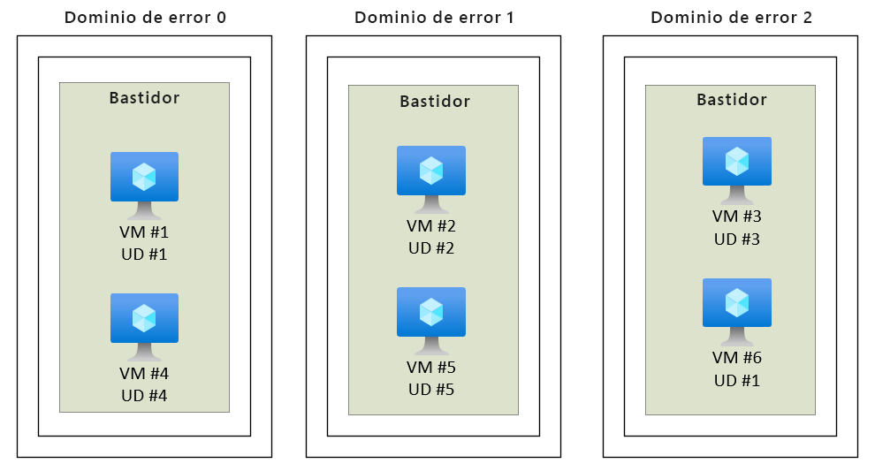
Conjuntos de disponibilidad de máquina virtual
© Copyright Microsoft Corporation. Todos los derechos reservados.
Notes:
https://docs.microsoft.com/learn/modules/describe-azure-compute-networking-services/2-virtual-machines
El dominio de actualización mantiene las máquinas virtuales agrupadas si se pueden reiniciar al mismo tiempo sin provocar una interrupción.
Los dominios de error agrupan máquinas virtuales basadas en redes y alimentación comunes.

Slide 26
Ejercicio: Creación de una máquina virtual
Cree una máquina virtual en Azure Portal, conéctese a la máquina virtual, instale el rol del servidor web
y realice la prueba.
Cree la máquina virtual.
Instale el paquete del servidor web.
Notes:
https://docs.microsoft.com/learn/modules/describe-azure-compute-networking-services/3-exercise-create-azure-virtual-machine

Slide 27
Azure Virtual Desktop
Azure Virtual Desktop es la virtualización de aplicaciones
y escritorios que se ejecuta en la nube.
Cree un entorno de virtualización de escritorio completo sin tener que ejecutar servidores de puerta de enlace adicionales.
Reduzca el riesgo de que los recursos se queden atrás.
Implementaciones de varias sesiones verdaderas.
© Copyright Microsoft Corporation. Todos los derechos reservados.
Notes:
https://docs.microsoft.com/learn/modules/describe-azure-compute-networking-services/4-virtual-desktop
https://docs.microsoft.com/es-es/azure/virtual-desktop/overview

Slide 28
Azure Container Services
Azure Containers son un entorno virtualizado ligero que no requiere administración del sistema operativo y que puede responder a los cambios bajo demanda.
Azure Container Instances: una oferta de PaaS que ejecuta un contenedor o un pod de contenedores en Azure.
Azure Container Apps: una oferta de PaaS como instancias de contenedor que pueden equilibrar y escalar la carga.
Azure Kubernetes Service: un servicio de orquestación para contenedores con arquitecturas distribuidas y grandes volúmenes de contenedores.
© Copyright Microsoft Corporation. Todos los derechos reservados.
Notes:
https://docs.microsoft.com/learn/modules/describe-azure-compute-networking-services/5-containers
Los contenedores son un entorno de virtualización. Sin embargo, a diferencia de las máquinas virtuales, no administra un sistema operativo. Los contenedores deben ser ligeros y están diseñados para crearse, ampliarse y detenerse dinámicamente.
Azure Container Instances: https://azure.microsoft.com/es-es/services/container-instances/
Azure Kubernetes Service: https://azure.microsoft.com/es-es/services/kubernetes-service/

Slide 29
Azure Functions
Azure Functions: una oferta de PaaS que admite operaciones de proceso sin servidor. El código basado en eventos se ejecuta cuando se llama, sin necesidad de una infraestructura de servidor durante períodos inactivos.
Notes:
https://docs.microsoft.com/learn/modules/describe-azure-compute-networking-services/6-functions
La informática sin servidor es la evolución de las plataformas en la nube en la dirección del código nativo puro de la nube. No contar con servidores acerca a los desarrolladores a la lógica empresarial y los aparta de los problemas de infraestructura. Es un patrón que no implica estar "sin servidor", sino más bien "contar menos con el servidor". A un código sin servidor lo impulsan los eventos. El código puede activarse debido a cualquier cosa, desde una solicitud web HTTP tradicional hasta un temporizador o el resultado de cargar un archivo. La infraestructura detrás de la tecnología sin servidor permite un escalado instantáneo para satisfacer demandas cambiantes y ofrece micro facturación para "pagar por lo que usa" de verdad. No contar con servidor requiere una nueva forma de pensar y un nuevo enfoque para crear aplicaciones. No es la solución adecuada para todos los problemas.
Azure Functions es el código que ejecuta su servicio, y no la plataforma o infraestructura subyacente. Crea una infraestructura basada en un evento.
Azure Functions: https://docs.microsoft.com/es-es/azure/azure-functions/
Note: Para obtener más detalles sobre los servicios sin servidor disponibles con Azure, consulte https://azure.microsoft.com/es-es/solutions/serverless/

Slide 30
Comparación de opciones de proceso de Azure
Máquinas virtuales
Escritorio virtual
Contenedores
Servidor basado en la nube que admite entornos de Windows o Linux.
Proporciona una experiencia de escritorio de Windows para equipo personal basada en la nube.
Entorno ligero y en miniatura adecuado para ejecutar microservicios.
Útiles para las migraciones mediante lift-and-shift a la nube.
Aplicaciones dedicadas para conectarse y usar, o accesibles desde cualquier explorador moderno.
Diseñado para escalabilidad y resistencia a través de la orquestación.
Paquete completo del sistema operativo, incluido el sistema operativo host.
El inicio de sesión de varios clientes permite a varios usuarios iniciar sesión en la misma máquina al mismo tiempo.
Las aplicaciones y los servicios se empaquetan en un contenedor que se encuentra sobre el sistema operativo host. Varios contenedores pueden sentarse en un sistema operativo host.

Slide 31

Azure App Services
Azure App Services es una plataforma totalmente administrada para crear, implementar y escalar aplicaciones web y API rápidamente.
Funciona con .NET, .NET Core, Node.js, Java, Python o php.
Oferta de PaaS con requisitos de cumplimiento, seguridad
y rendimiento de nivel empresarial.
© Copyright Microsoft Corporation. Todos los derechos reservados.
Notes:
https://docs.microsoft.com/learn/modules/describe-azure-compute-networking-services/7-describe-application-hosting-options

Slide 32
Servicios de redes de Azure
Azure Virtual Network (VNet) permite que los recursos de Azure se comuniquen entre sí, con Internet y con redes locales.
Puntos de conexión públicos, accesibles desde cualquier lugar
de Internet
Puntos de conexión privados, accesibles solo desde dentro de la red
Subredes virtuales, para segmentar la red y satisfacer sus necesidades
Emparejamiento de redes, para la conexión directa de redes privadas
Notes:
https://docs.microsoft.com/learn/modules/describe-azure-compute-networking-services/8-virtual-networking

Slide 33
Tutorial: Configuración del acceso a la red
Configure el acceso público a la máquina virtual creada anteriormente.
Compruebe los puertos abiertos actualmente.
Cree un grupo de seguridad de red.
Configure el acceso HTTP (puerto 80).
Pruebe la conexión.
Notes:
https://docs.microsoft.com/learn/modules/describe-azure-compute-networking-services/9-exercise-configure-network-access/

Slide 34
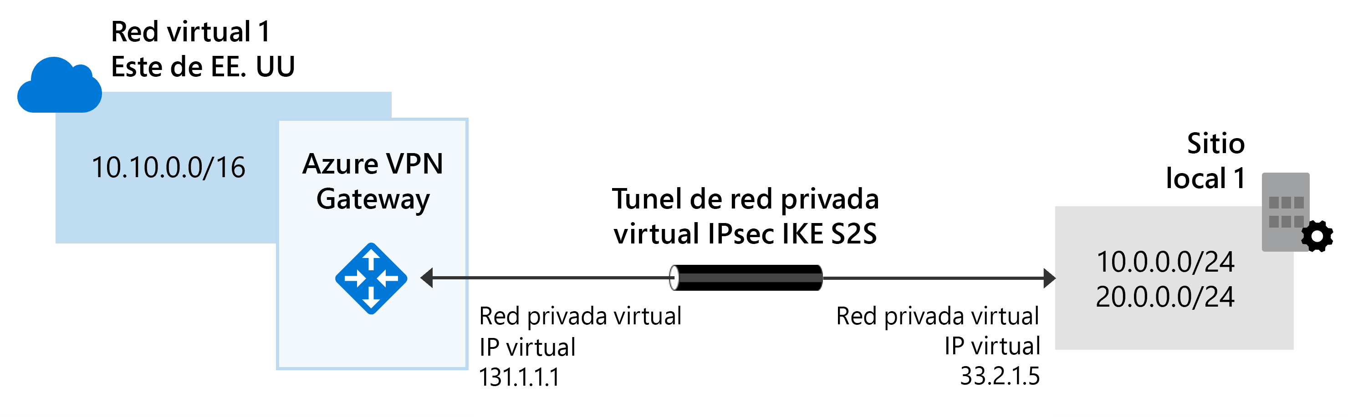
Servicios de red de Azure: VPN Gateway
VPN Gateway se usa para enviar tráfico cifrado entre una red virtual de Azure y una ubicación local a través de Internet público.
Notes:
https://docs.microsoft.com/learn/modules/describe-azure-compute-networking-services/10-virtual-private-networks

Slide 35
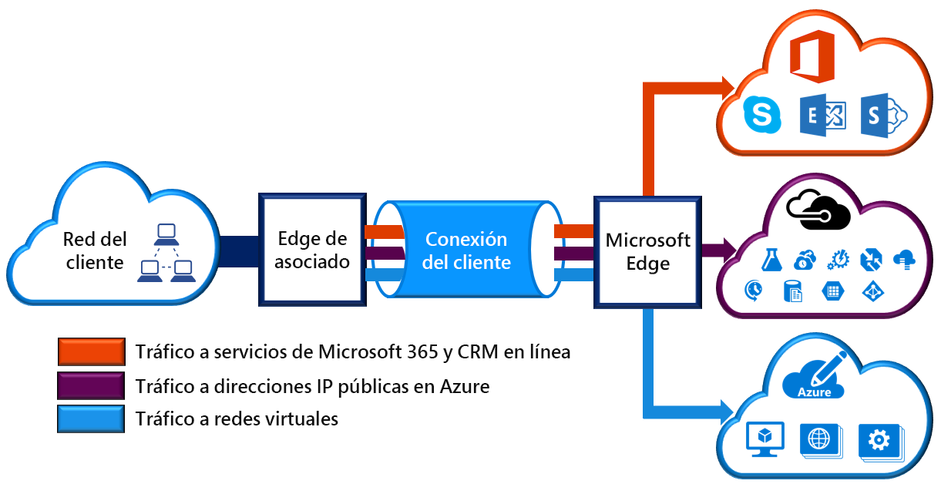
Servicios de red de Azure: Express Route
Express Route extiende las redes locales a Azure a través de una conexión privada que facilita un proveedor de conexión.
Notes:
https://docs.microsoft.com/learn/modules/describe-azure-compute-networking-services/11-expressroute/

Slide 36
Azure DNS
Confiabilidad y rendimiento aprovechando una red global de servidores de nombres de dominio mediante redes de Anycast.
La seguridad de Azure DNS se basa en Azure Resource Manager, lo que permite el control de acceso basado en rol y la supervisión y el registro.
Facilidad de uso para administrar los recursos externos y de Azure con un único servicio DNS.
Las redes virtuales personalizables le permiten usar nombres de dominio privados y totalmente personalizados en las redes virtuales privadas.
Los registros de alias admiten conjuntos de registros de alias para que apunten directamente a un recurso de Azure.
Notes:
https://docs.microsoft.com/learn/modules/describe-azure-compute-networking-services/12-domain-name-system

Slide 37
Almacenamiento
Notes:
https://docs.microsoft.com/learn/modules/describe-azure-storage-services/

Slide 38
Almacenamiento: dominio objetivo
Describa los beneficios y el uso de lo siguiente:
Comparación de los servicios de almacenamiento de Azure.
Describir los niveles de almacenamiento.
Describir las opciones de redundancia.
Describir las opciones de la cuenta de almacenamiento y los tipos de almacenamiento.
Identificación de opciones para mover archivos, incluidos AzCopy, Explorador de Azure Storage y Azure File Sync.
Describir las opciones de migración, incluidas Azure Migrate y Azure Data Box.
Notes:
https://docs.microsoft.com/learn/modules/describe-azure-storage-services/1-introduction

Slide 39
Cuentas de almacenamiento
Deben tener un nombre único global
Suministro de acceso mediante Internet en todo el mundo
Determinación de los servicios de almacenamiento y las opciones de redundancia
Notes:
https://docs.microsoft.com/learn/modules/describe-azure-storage-services/2-accounts

Slide 40
Redundancia de almacenamiento
Configuración de redundancia | Implementación | Durabilidad
Almacenamiento con redundancia local (LRS) | Centro de datos único en la región primaria | 11 nueves
Almacenamiento con redundancia de zona (ZRS) | Tres zonas de disponibilidad en la región primaria | 12 nueves
Almacenamiento con redundancia geográfica (GRS) | Centro de datos único en la región primaria y secundaria | 16 nueves
Almacenamiento con redundancia de zona geográfica (GZRS) | Tres zonas de disponibilidad en la región primaria y un único centro de datos en la región secundaria | 16 nueves
Notes:
https://docs.microsoft.com/learn/modules/describe-azure-storage-services/3-redundancy

Slide 41
Servicios de almacenamiento de Azure
Azure Blob: está optimizado para almacenar cantidades masivas de datos no estructurados, como datos de texto o binarios.
Azure Disk: proporciona discos para su acceso y uso por parte de máquinas virtuales, aplicaciones y otros servicios.
Azure Queue: servicio de almacenamiento de mensajes que proporciona almacenamiento y recuperación para grandes cantidades de mensajes, cada uno de hasta 64 KB.
Azure Files: configura recursos compartidos de archivos de red de alta disponibilidad a los que se puede acceder mediante el protocolo estándar de Bloque de mensajes del servidor.
Azure Tables: proporciona una opción de clave/atributo para el almacenamiento de datos estructurados no relacionales con un diseño sin esquema.
Notes:
https://docs.microsoft.com/learn/modules/describe-azure-storage-services/4-describe-azure-storage-services

Slide 42
Puntos de conexión públicos del servicio de Storage
Servicio de Storage | Punto de conexión público
Blob Storage | https://<storage-account-name>.blob.core.windows.net
Data Lake Storage Gen2 | https://<storage-account-name>.dfs.core.windows.net
Azure Files | https://<storage-account-name>.file.core.windows.net
Queue Storage | https://<storage-account-name>.queue.core.windows.net
Table Storage | https://<storage-account-name>.table.core.windows.net

Slide 43
Niveles de acceso al almacenamiento de Azure
Acceso frecuente | Esporádico | Archivo
Optimizado para almacenar datos a los que se accede con frecuencia. | Optimizado para almacenar datos a los que se accede con poca frecuencia y se almacenan durante al menos 30 días. | Optimizado para almacenar datos a los que rara vez se accede y se almacenan durante al menos 180 días con requisitos de latencia flexibles.
Puede cambiar entre estos niveles de acceso en cualquier momento.
Notes:
https://docs.microsoft.com/learn/modules/describe-azure-storage-services/4-describe-azure-storage-services

Slide 44
Ejercicio: Creación de un blob de almacenamiento
Cree una cuenta de almacenamiento con un contenedor de Blob Storage. Trabaje con archivos Blob.
Cree una cuenta de almacenamiento.
Cree un contenedor de blobs.
Cargue un blob y acceda a él.
Notes:
https://docs.microsoft.com/learn/modules/describe-azure-storage-services/5-exercise-create-storage-blob

Slide 45
Azure Migrate
Plataforma de migración unificada
Gama de herramientas integradas
e independientes
Evaluación y migración
Notes:
https://docs.microsoft.com/learn/modules/describe-azure-storage-services/6-identify-azure-data-migration-options

Slide 46
Azure Data Box
Almacene hasta 80 terabytes de datos.
Traslade sus copias de seguridad de recuperación ante desastres a Azure.
Proteja sus datos en una funda resistente durante el tránsito.
Mueva datos fuera de Azure para satisfacer los requisitos de cumplimiento normativo.
Mueva datos a Azure desde ubicaciones remotas con conectividad limitada o sin conectividad.
Notes:
https://docs.microsoft.com/learn/modules/describe-azure-storage-services/6-identify-azure-data-migration-options

Slide 47
Opciones de administración de archivos
AzCopy
Explorador de Azure Storage
Azure File Sync
Utilidad de línea de comandos
Interfaz gráfica de usuario
(similar al Explorador de Windows)
Sincroniza Azure y archivos locales de forma bidireccional
Copia de blobs o archivos en la cuenta de almacenamiento o desde ella
Compatible con Windows, MacOS y Linux
La nube por niveles mantiene los archivos a los que se accede con frecuencia local, al tiempo que libera espacio
Sincronización unidireccional
Usa AzCopy para controlar las operaciones de archivo
Reaprovisionamiento rápido del servidor local con errores (instalación y resincronización)
Notes:
https://docs.microsoft.com/learn/modules/describe-azure-storage-services/7-identify-azure-file-movement-options

Slide 48
Identidad, acceso y seguridad
Notes:
https://docs.microsoft.com/learn/modules/describe-azure-identity-access-security

Slide 49
Identidad, acceso y seguridad: dominio objetivo
Describa los beneficios y el uso de lo siguiente:
Descripción de los servicios de directorio de Azure, incluido Azure Active Directory (AD)
y Azure AD DS, parte de Microsoft Entra.
Descripción de los métodos de autenticación en Azure, incluido el inicio de sesión único (SSO),
la autenticación multifactor y sin contraseña.
Descripción de identidades externas y acceso de invitado en Azure.
Descripción del acceso condicional de Azure AD.
Descripción del control de acceso basado en roles (RBAC) de Azure.
Descripción del concepto de Confianza cero.
Descripción del propósito del modelo de defensa en profundidad.
Descripción del propósito de Microsoft Defender for Cloud.
Notes:
https://docs.microsoft.com/learn/modules/describe-azure-identity-access-security/1-introduction

Slide 50
Azure Active Directory (AAD)
Azure Active Directory (AAD) es el servicio de administración de identidad y acceso basado en la nube de Microsoft Azure.
  Autenticación (los empleados inician sesión para acceder
  a los recursos).
  Inicio de sesión único (SSO).
  Administración de aplicaciones.
  Negocio a negocio (B2B).
  Servicios de identidad de negocio a cliente (B2C).
  Administración de dispositivos.
Notes:
https://docs.microsoft.com/learn/modules/describe-azure-identity-access-security/2-directory-services
Azure AD - https://azure.microsoft.com/es-es/services/active-directory/
Inquilino de Azure
Es una instancia dedicada y de confianza de Azure AD que se crea automáticamente cuando una organización se suscribe a un servicio en la nube de Microsoft, como Microsoft Azure, Microsoft Intune u Office 365. Un inquilino de Azure representa una organización individual.
Directorio de Azure AD
Todos los inquilinos de Azure tienen un directorio de Azure AD dedicado y de confianza. El directorio de Azure AD incluye los usuarios, grupos y aplicaciones del inquilino y se usa para realizar funciones de administración de acceso y de identidad en los recursos del inquilino.

Slide 51
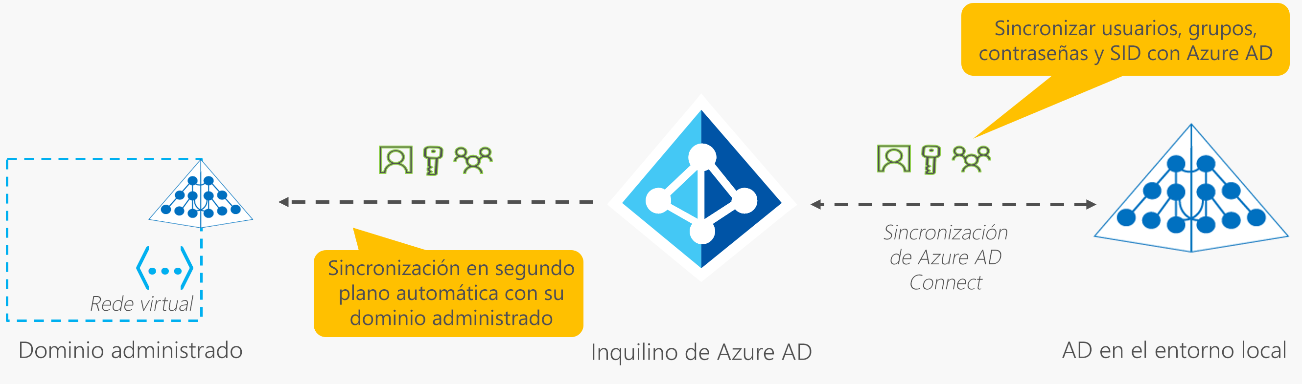
Azure Active Directory Domain Services (Azure AD DS)
Todas las ventajas de los servicios de dominio basados en la nube sin administrar controladores de dominio
Ejecución de aplicaciones heredadas (que no pueden usar estándares de autenticación modernos)
en la nube
Sincronización automática desde Azure AD
Notes:
https://docs.microsoft.com/learn/modules/describe-azure-identity-access-security/2-directory-services
Azure AD - https://azure.microsoft.com/es-es/services/active-directory/

Slide 52

Diferencias entre autenticación y autorización
Autenticación
Identifica a la persona o el servicio que intenta acceder a un recurso.
Solicita credenciales de acceso legítimas.
Bases para crear principios seguros de identidad y control de acceso.
Autorización
Determina el nivel de acceso de una persona o servicio autenticados.
Define a qué datos pueden acceder y qué pueden hacer con ellos.
Notes:
https://docs.microsoft.com/learn/modules/describe-azure-identity-access-security/3-authentication-methods
✔️La autenticación a veces se acorta a AuthN, mientras que la autorización se acorta a AuthZ.
Autenticación
Identifica a la persona o el servicio que intenta acceder a un recurso.
Solicita credenciales de acceso legítimas.
Bases para crear principios seguros de identidad y control de acceso.
Autorización
Determina el nivel de acceso de una persona o servicio autenticados.
Define a qué datos pueden acceder y qué pueden hacer con ellos.

Slide 53
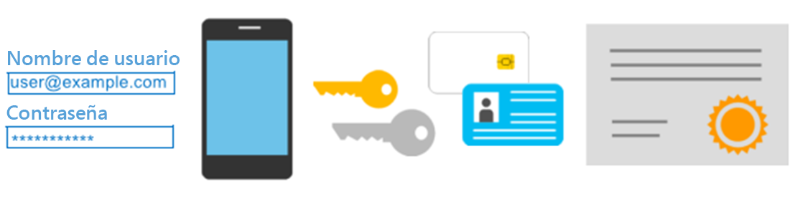
Azure Multi-Factor Authentication
Proporciona seguridad adicional para sus identidades al requerir dos o más elementos para la autenticación completa.
  Algo que conozca ←→ Algo que posea ←→ Algo que forme parte de usted
Notes:
https://docs.microsoft.com/learn/modules/describe-azure-identity-access-security/3-authentication-methods
Analice qué podría cumplir con los requisitos para cada uno de los artículos enumerados
Algo que sabe: podría ser una contraseña o la respuesta a una pregunta de seguridad.
Algo que posee: podría ser una aplicación móvil que recibe una notificación o un dispositivo generador de tokens.
Algo que forma parte de usted: suele ser algún tipo de propiedad biométrica, como una huella digital o el escaneo facial utilizado en muchos dispositivos móviles.
MFA: https://docs.microsoft.com/es-es/azure/active-directory/authentication/concept-mfa-howitworks

Slide 54
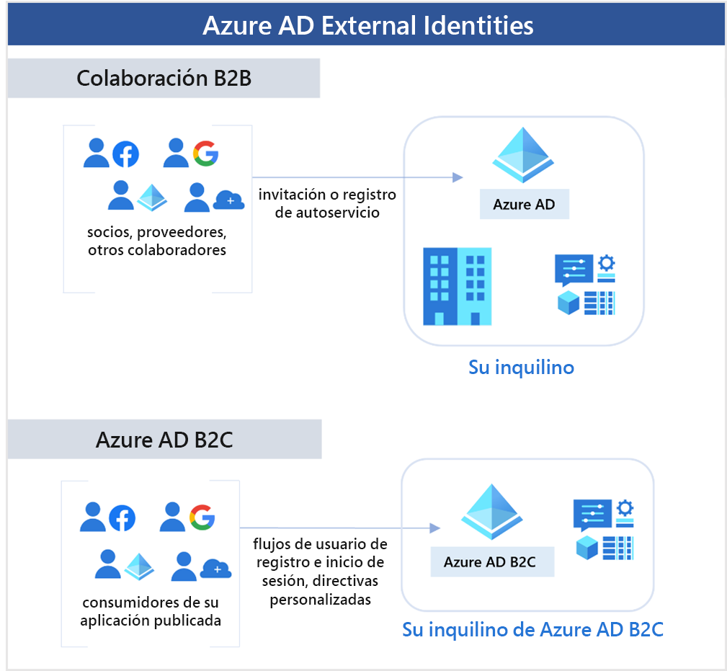
Identidades externas B2B
Notes:
https://docs.microsoft.com/learn/modules/describe-azure-identity-access-security/4-external-identities

Slide 55
Identidades externas B2C
Notes:
https://docs.microsoft.com/learn/modules/describe-azure-identity-access-security/4-external-identities

Slide 56
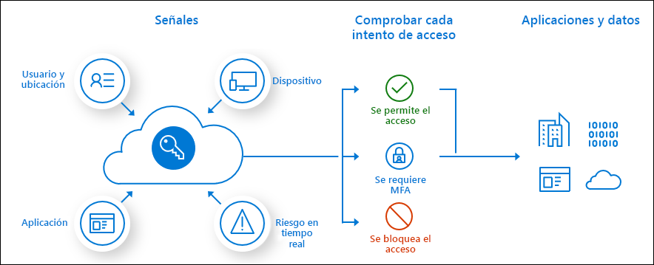
Acceso condicional
El acceso condicional es lo que utiliza Azure Active Directory para reunir señales, tomar decisiones y aplicar las directivas de la organización.
Usuario o pertenencia
a un grupo
Ubicación de la IP
Dispositivo
Aplicación
Detección de riesgos
Notes:
https://docs.microsoft.com/learn/modules/describe-azure-identity-access-security/5-conditional-access
https://docs.microsoft.com/es-es/azure/active-directory/conditional-access/overview
El perímetro de seguridad moderno ahora se extiende más allá de la red de una organización, incluye tanto la identidad del usuario como la del dispositivo. Las organizaciones pueden usar estas señales de identidad como parte de sus decisiones de control de acceso.
El acceso condicional es la herramienta que usa Azure Active Directory para reunir las señales, tomar decisiones y aplicar las directivas de la organización. El acceso condicional está en el centro del nuevo plano de control basado en identidades.
En su forma más simple, las directivas de acceso condicional son instrucciones if-then; si un usuario desea tener acceso a un recurso, deben completar una acción. Ejemplo: un responsable de nóminas desea acceder a la aplicación de nóminas y es necesario para realizar la autenticación multifactor para tener poder hacerlo.
Los administradores se enfrentan a dos objetivos principales:
Capacitar a los usuarios para ser productivos donde sea y cuando sea
Proteger los recursos de la organización
Mediante el uso de directivas de acceso condicional puede aplicar los controles de acceso correctos cuando sea necesario para mantener la organización segura y no interferir con los usuarios cuando no se necesita.

Slide 57





Control de acceso basado en roles de Azure (RBAC de Azure)
Administración de acceso específico.
Separe las tareas dentro del equipo
y conceda a los usuarios solo el acceso que necesitan para realizar sus trabajos.
Permite el acceso a Azure Portal
y controlar el acceso a los recursos.
Azure
Active Directory
Azure
de Azure
Usuario
Aplicaciones
Grupos
de usuarios
Grupo de recursos
Grupo de recursos
Notes:
https://docs.microsoft.com/learn/modules/describe-azure-identity-access-security/6-role-based-access-control
Azure RBAC: https://docs.microsoft.com/es-es/azure/role-based-access-control/overview

Slide 58
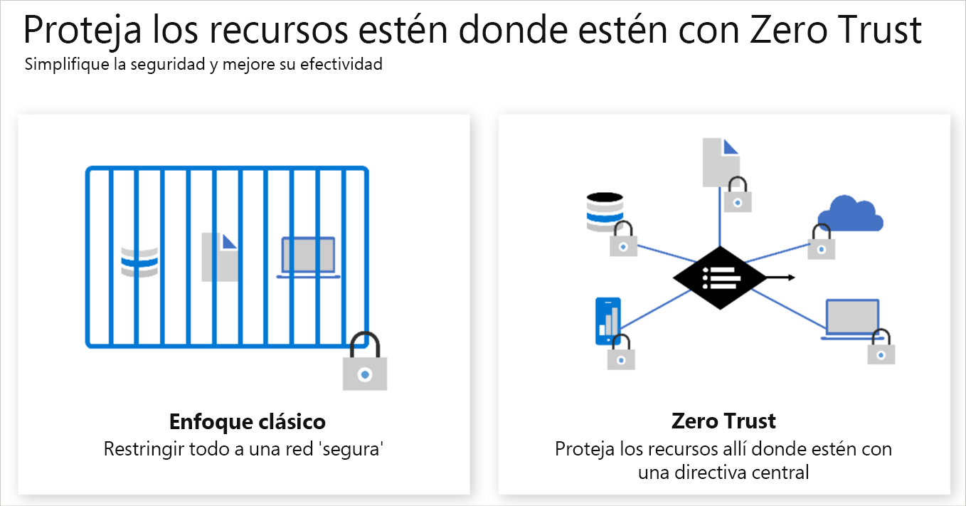
Confianza cero
Notes:
https://docs.microsoft.com/learn/modules/describe-azure-identity-access-security/7-describe-zero-trust-model

Slide 59
Defensa en profundidad
Seguridad física
Un enfoque por capas para asegurar los sistemas informáticos.
Proporciona múltiples niveles de protección.
Los ataques contra una capa están aislados de las capas subsiguientes.
Identidad y acceso
Perímetro
Red
Proceso
Aplicación
Datos
Notes:
https://docs.microsoft.com/learn/modules/describe-azure-identity-access-security/8-describe-defense-depth

Slide 60
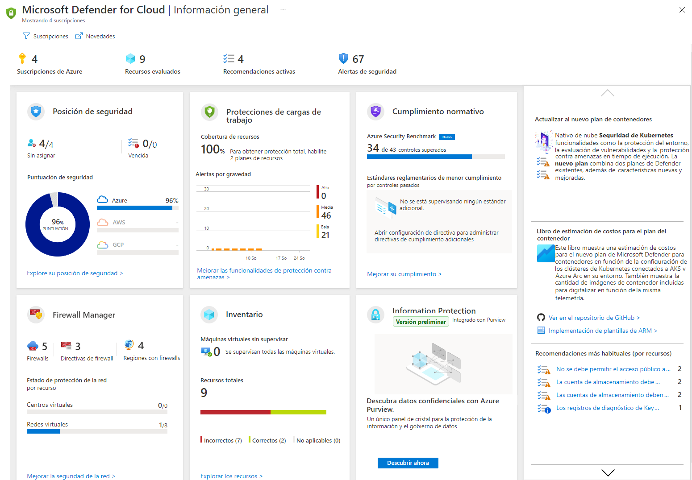
Microsoft Defender for Cloud
Microsoft Defender for Cloud es un servicio de supervisión que proporciona protección contra amenazas, tanto en Azure como en los centros de datos locales.
Proporciona recomendaciones
de seguridad
Detecta y bloquea malware.
Analiza e identifica posibles ataques.
Control de acceso para los puertos cuando es necesario.
Notes:
https://docs.microsoft.com/learn/modules/describe-azure-identity-access-security/9-describe-microsoft-defender-for-cloud
Microsoft Defender for Cloud es un sistema unificado de administración de la seguridad de la infraestructura que refuerza la posición de seguridad de sus centros de datos y ofrece protección avanzada contra amenazas para las cargas de trabajo híbridas en la nube (en Azure o fuera de Azure) y en el entorno local.
Reforzamiento de la posición de seguridad: Defender for Cloud evalúa el entorno y le permite conocer el estado de los recursos y si están protegidos.
Protección frente a amenazas: Defender for Cloud evalúa sus cargas de trabajo y genera recomendaciones para prevenir amenazas y crea alertas de seguridad.
Protección con mayor rapidez: en Defender for Cloud, todo se hace a la velocidad de la nube. Dado que se integra de manera nativa, la implementación es sencilla y le proporciona aprovisionamiento automático y protección con los servicios de Azure.
Cumplimiento de directivas: Defender for Cloud se basa en los controles de Azure Policy para que pueda configurar y supervisar sus directivas de forma que se ejecuten en grupos de administración, entre suscripciones e incluso para un inquilino entero.
Alertas de seguridad: Defender for Cloud recopila, analiza e integra de forma automática datos registrados de los recursos de Azure, como la protección de puntos de conexión o firewall, para detectar amenazas reales. Luego, se muestra la lista de alertas de seguridad priorizadas en Microsoft Defender for Cloud junto con la información que necesita para investigar y remediar rápidamente cualquier ataque.
Puntuación de seguridad: Defender for Cloud evalúa continuamente sus recursos en busca de problemas de seguridad; luego, agrega todos los resultados en una sola puntuación para que pueda conocer realmente su nivel de seguridad actual.
Microsoft Defender for Cloud: https://azure.microsoft.com/services/defender-for-cloud/

Slide 61
Prueba de conocimientos
¿Cuál es la opción correcta?
A). Azure Portal
B). PowerShell
C). Herramienta local
Rellenar con instrucciones para usar la herramienta de sondeo que elija
Ruta de aprendizaje 2
Use sus teléfonos inteligentes o dispositivos móviles
Vaya a (inserte el vínculo de la aplicación de sondeo que elija)
Escriba el siguiente código: 123-45-678
Participe en el cuestionario de esta sección
Notes:
WWL recomienda que se complete el sondeo para cada 7-10 diapositivas y preferentemente al final de cada sección. Esto ayuda a dividir las clases y aporta interactividad, especialmente en clases remotas.
https://docs.microsoft.com/learn/modules/describe-core-architectural-components-of-azure/8-knowledge-check
https://docs.microsoft.com/learn/modules/describe-azure-compute-networking-services/13-knowledge-check
https://docs.microsoft.com/learn/modules/describe-azure-storage-services/8-knowledge-check
https://docs.microsoft.com/learn/modules/describe-azure-identity-access-security/10-knowledge-check

Slide 62
Revisión de la ruta de aprendizaje 02
Infraestructura física y de administración de Microsoft Azure
Servicios de proceso y redes
Servicios de almacenamiento
Identidad, acceso y seguridad
Módulos de Microsoft Learn (docs.microsoft.com/Learn)
Notes:
https://docs.microsoft.com/learn/modules/describe-core-architectural-components-of-azure/9-summary
https://docs.microsoft.com/learn/modules/describe-azure-compute-networking-services/14-summary
https://docs.microsoft.com/learn/modules/describe-azure-storage-services/9-summary
https://docs.microsoft.com/learn/modules/describe-azure-identity-access-security/11-summary

